Slide 1
«Про організацію виховної роботи
в навчальних закладах
у 2016/2017 н.р.»

Slide 2
Нормативна база
Лист Інституту модернізації змісту освіти від 25.07.2016 № 2.1/10-1828
Наказ МОН України від 07.09.2000 № 439 «Про затвердження рекомендацій щодо порядку використання державної символіки в навчальних закладах України»
Наказ МОН України від 31.10.2011 № 1243 «Про Основні орієнтири виховання учнів 1-11 класів загальноосвітніх навчальних закладів України»
Наказ МОН України від 16.07.2015 № 768 «Про національно-патріотичне виховання в системі освіти»
Наказ від 03.03.2016 № 214 «Про затвердження Плану заходів МОН з виконання Плану дій з реалізації Національної стратегії у сфері прав людини на період до 2020 року»

Slide 3
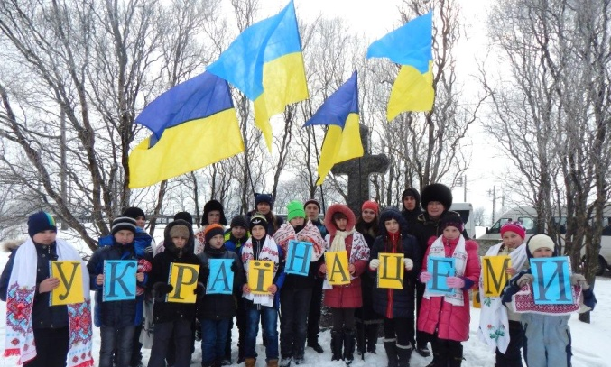
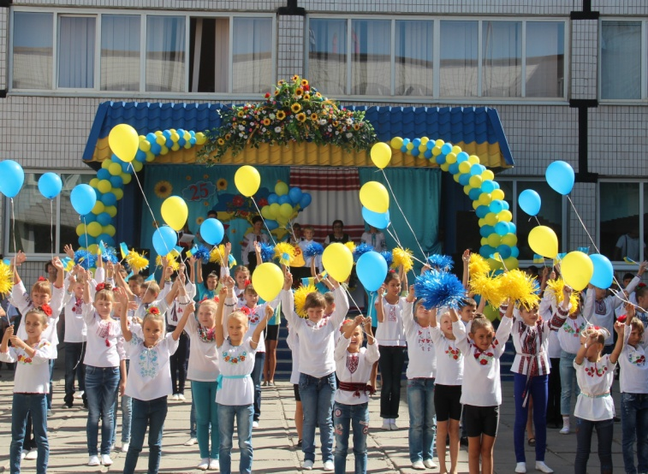
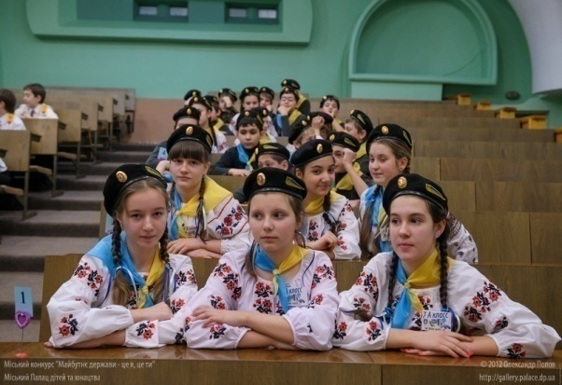
Головна мета виховання особистості
Докорінне переосмислення усієї системи виховання
Оновлення змісту, форм і методів духовного становлення особистості
Гуманізація життєдіяль ності учня
Створення умов для самореалізації у різних видах творчої діяльності
Підготовка учнів до повноцінного суспільного життя

Slide 4
Напрями виховної роботи
національно-патріотичне виховання
превентивне виховання
фізичне виховання
еколого-натуралістичне
художньо-естетичне
родинно-сімейне
професійна орієнтація

Slide 5
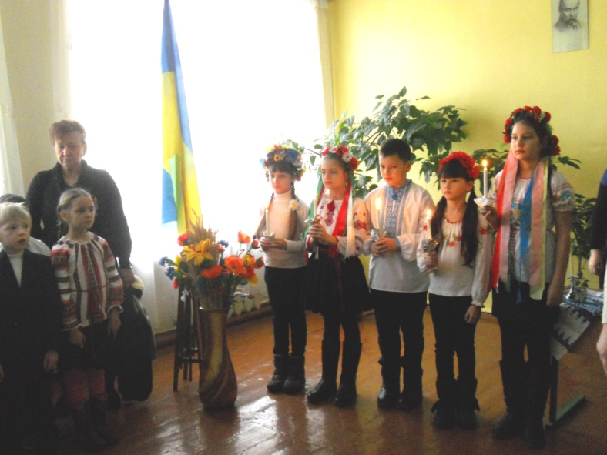
Національно-патріотичне виховання
УКАЗ ПРЕЗИДЕНТА УКРАЇНИ № 580/2015 «Про Стратегію національно-патріотичного виховання дітей та молоді на 2016 — 2020 роки»
громадянсько-патріотичне
військово-патріотичне
духовно-моральне
національно-патріотичного виховання

Slide 6
Національно-патріотичне виховання
Важливий аспект
виховання поваги та любові до державної мови
Пріоритет
володіння українською мовою та використання її у повсякденному спілкуванні з дітьми

